Slide 1


Trasite!
PROF.SSA DELFINA MALANDRINO
CORSO: INTERNET DATA ANALYSIS

Slide 2



Fondatori di Trasite!
Mario Cosenza
Valentina Ferrentino
Giovanni Semioli

Slide 3
Indice della presentazione
1
Problema
4
Feature
2
Stato Dell'Arte
5
Risultati
3
Dataset
6
Demo

Slide 4
Problema in esame
1
Sebbene il mercato degli affitti brevi si basi sulla reputazione delle recensioni online, questo ecosistema è costantemente minacciato dalla diffusione di recensioni ingannevoli generate per manipolare la percezione degli utenti.
L’Integrità del Mercato Digitale
2
Limiti dei Sistemi di Valutazione Tradizionali
Distinguere tra un'opinione autentica e una falsa è diventata una sfida complessa poiché le semplici valutazioni numeriche non sono più sufficienti; è necessario analizzare la coerenza informativa e le sfumature semantiche profonde dei testi.
3
Difficoltà di Scelta per l'Utente
Le recensioni false confondono chi deve prenotare; non serve più sapere solo quanto una struttura è apprezzata, ma è fondamentale capire quanto quel giudizio sia effettivamente degno di fiducia.

Slide 5
Stato dell’arte (1/2)
Le recensioni online sono dati complessi, caratterizzati da elevata eterogeneità semantica e dalla presenza di contenuti manipolativi.
Una quota significativa di recensioni sospette compromette l’affidabilità dei sistemi di reputazione e le decisioni degli utenti.
La ricerca si è spostata dai punteggi aggregati all’analisi dei dati sottostanti, includendo testo e metadati contestuali (tempo, frequenza, distribuzione).

Slide 6
Stato dell’arte (2/2)
L’analisi combina pre-elaborazione, Machine Learning e studio dei metadati temporali e spaziali per individuare anomalie e rischio reputazionale.
La visualizzazione dei risultati (mappe, strumenti interattivi) è essenziale per migliorare interpretabilità e accessibilità.
Emerge la necessità di soluzioni integrate che uniscano analisi testuale, valutazione automatica dell’affidabilità e visualizzazione dei dati a supporto di decisioni più consapevoli.

Slide 7




Cos’è Trasite!
Trasite! è un sistema integrato nato per analizzare l'affidabilità dei feedback nel mercato degli affitti brevi. Unisce linguistica computazionale, statistica multivariata e Deep Learning per identificare con precisione le recensioni ingannevoli. L'obiettivo finale è garantire sicurezza e consapevolezza, rivelando quanto un giudizio sia realmente degno di fiducia.

Slide 8
Servizi che Trasite! offre
1
2
3
Intelligenza Artificiale
REST API
Frontend
Implementazione di un motore di analisi che esegue l'estrazione di oltre 90 feature linguistiche. Il sistema valuta indicatori di bot-likeness, sentiment e strutture sintattiche, sfruttando modelli avanzati come DeBERTa-v3 per catturare le semantiche.
Tramite FastAPI, che funge da interfaccia tra i modelli di analisi e l'utente finale, garantendo un accesso strutturato ai dati memorizzati in MongoDB.
Sviluppo di un'interfaccia intuitiva in Flutter che integra una visualizzazione geospaziale interattiva.

Slide 9
Dataset di Benchmark
Yelp NYC
Deceptive
Un dataset che rispecchia le dinamiche reali delle piattaforme web, dove le recensioni false rappresentano una minoranza.
È servito come banco di prova per testare la robustezza dei modelli e l'efficacia delle tecniche di campionamento.
Definito come il "gold standard" della letteratura, contiene 1.600 recensioni di hotel perfettamente bilanciate (800 autentiche e 800 fraudolente).
È stato utilizzato per isolare i marker linguistici puri, eliminando ogni distorsione statistica durante l'analisi iniziale.
Notes:
i primi due dataset servono per "addestrare" l'AI, mentre il terzo è dove Trasite! viene effettivamente utilizzato per aiutare l'utente.

Slide 10

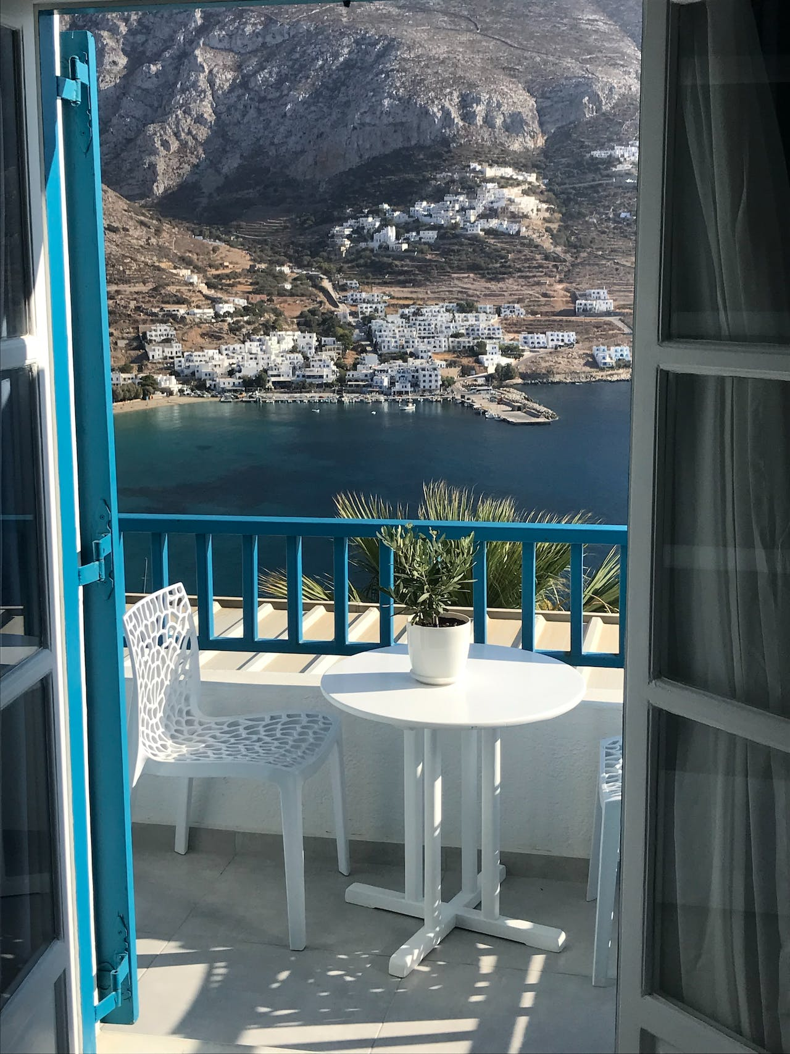


Applicazione reale: Inside AirBnB
Abbiamo scelto Inside Airbnb come fonte operativa per applicare i nostri modelli al mercato reale degli affitti brevi a Napoli.
Per garantire la massima precisione semantica, l'analisi si è focalizzata esclusivamente su recensioni in lingua inglese, elaborando un database massiccio di ben 212.153.
L'uso di metadati come Listing ID, Coordinate (Lat/Long) e Rating permette di proiettare i risultati su una mappa interattiva, rendendo il rischio reputazionale immediatamente visibile all'utente.
Notes:
Una volta addestrati i modelli sui dataset standard, volevamo vedere come si comportassero nel mondo reale. Abbiamo scelto Napoli e analizzato oltre 212.000 recensioni da Inside Airbnb. Abbiamo filtrato solo quelle in inglese per avere un dato pulito e, incrociando i testi con le coordinate geografiche e i rating, siamo riusciti a mappare il rischio reputazionale della città.

Slide 11
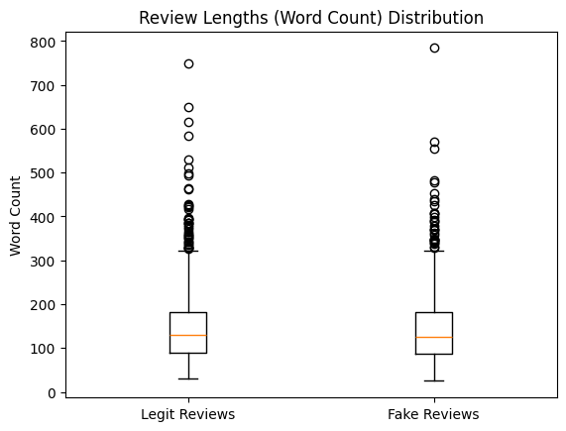
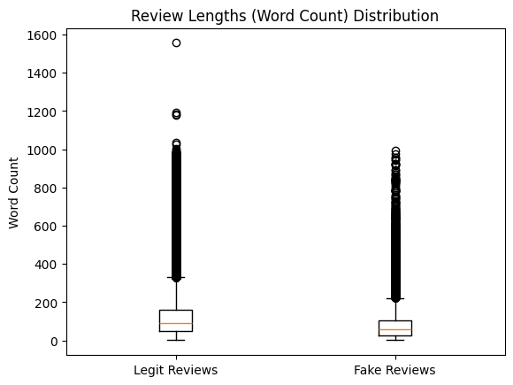
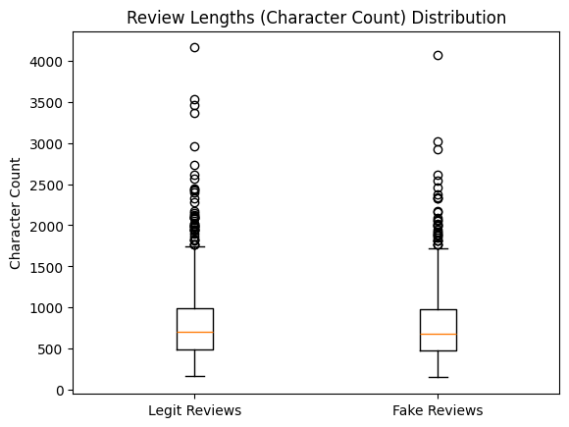
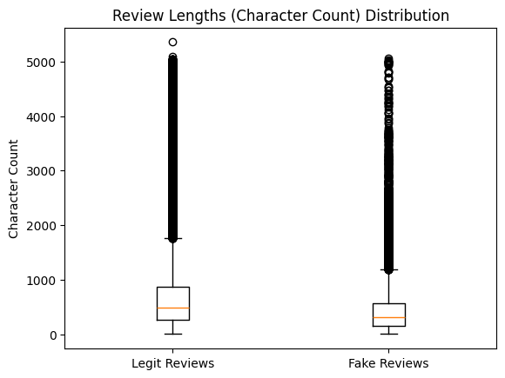
Feature linguistiche (1/2)
Yelp
In linea con il paper di riferimento, la prima famiglia di segnali analizzata riguarda le feature di “Writing Style / Linguistic Cues”:
Lunghezza e densità (proxy di informatività): char_len, word_count, avg_word_length.
Struttura e punteggiatura: conteggi e rapporti di punct_* (esclamativi/interrogativi), densità per frase e normalizzazioni per token.
Feature di leggibilità (readability): indici di complessità (Flesch/Fog e affini) coerenti con l’idea del paper che la complessità percepita e la scorrevolezza possano cambiare tra review spontanee e review costruite.
Yelp

Slide 12
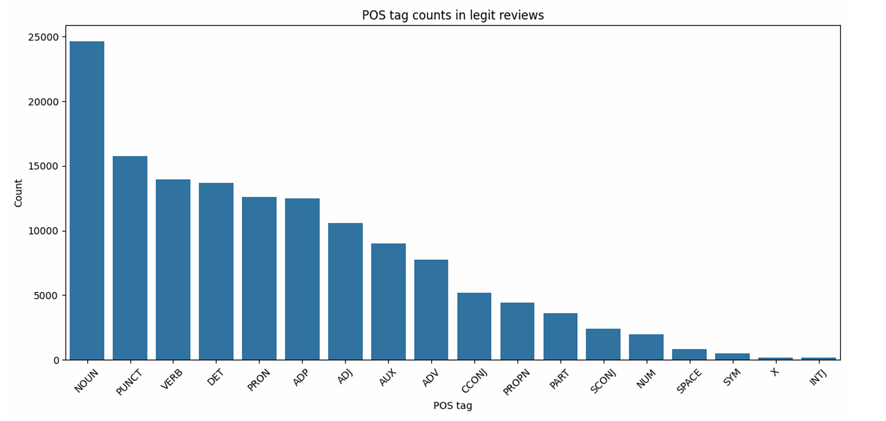
Feature linguistiche (2/2)
Le feature linguistiche sono state calcolate con una pipeline uniforme sui due dataset, per rendere confrontabili le distribuzioni tra Fraud e Legit senza introdurre bias di preprocessing.
Parsing linguistico con spaCy Tokenizzazione e analisi morfosintattica (POS tagging) per ricavare, per ogni review, la sequenza di tag POS e le frequenze delle principali categorie (NOUN/VERB/ADJ/ADV, ecc.), successivamente aggregate per classe.

Slide 13
Risultati Analisi linguistica
Lunghezza
Leggibilità
Conclusioni
Yelp NY evidenzia un pattern robusto, le review legit risultano mediamente più lunghe delle fake.
Le metriche strutturali mostrano spesso segnali più stabili rispetto a feature lessicali rare (es. money/assent).
Su stile e profilo morfosintattico si osservano scostamenti più sottili ma coerenti, utili per caratterizzare i pattern linguistici delle due classi.

Slide 14
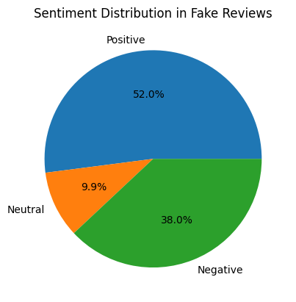
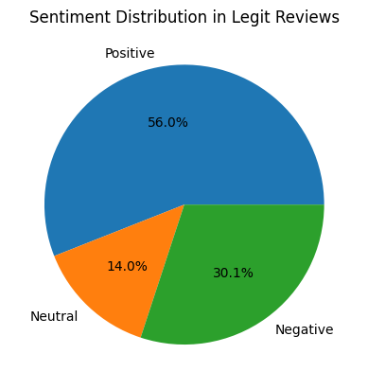
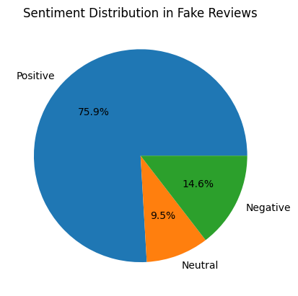
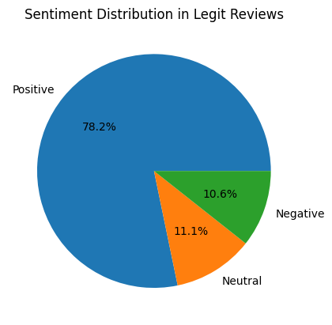
Analisi dei sentimenti
+8% 😡
Deceptive
Misurare differenze di valenza emotiva tra fake e legit con un approccio modellistico.
negative/neutral/positive come distribuzione continua, non etichette discrete.
subjectivity come proxy di “opinione vs descrizione”.
spam/no_spam e bot/no_bot come segnali complementari di anomalia/innaturalità
Yelp

Slide 15
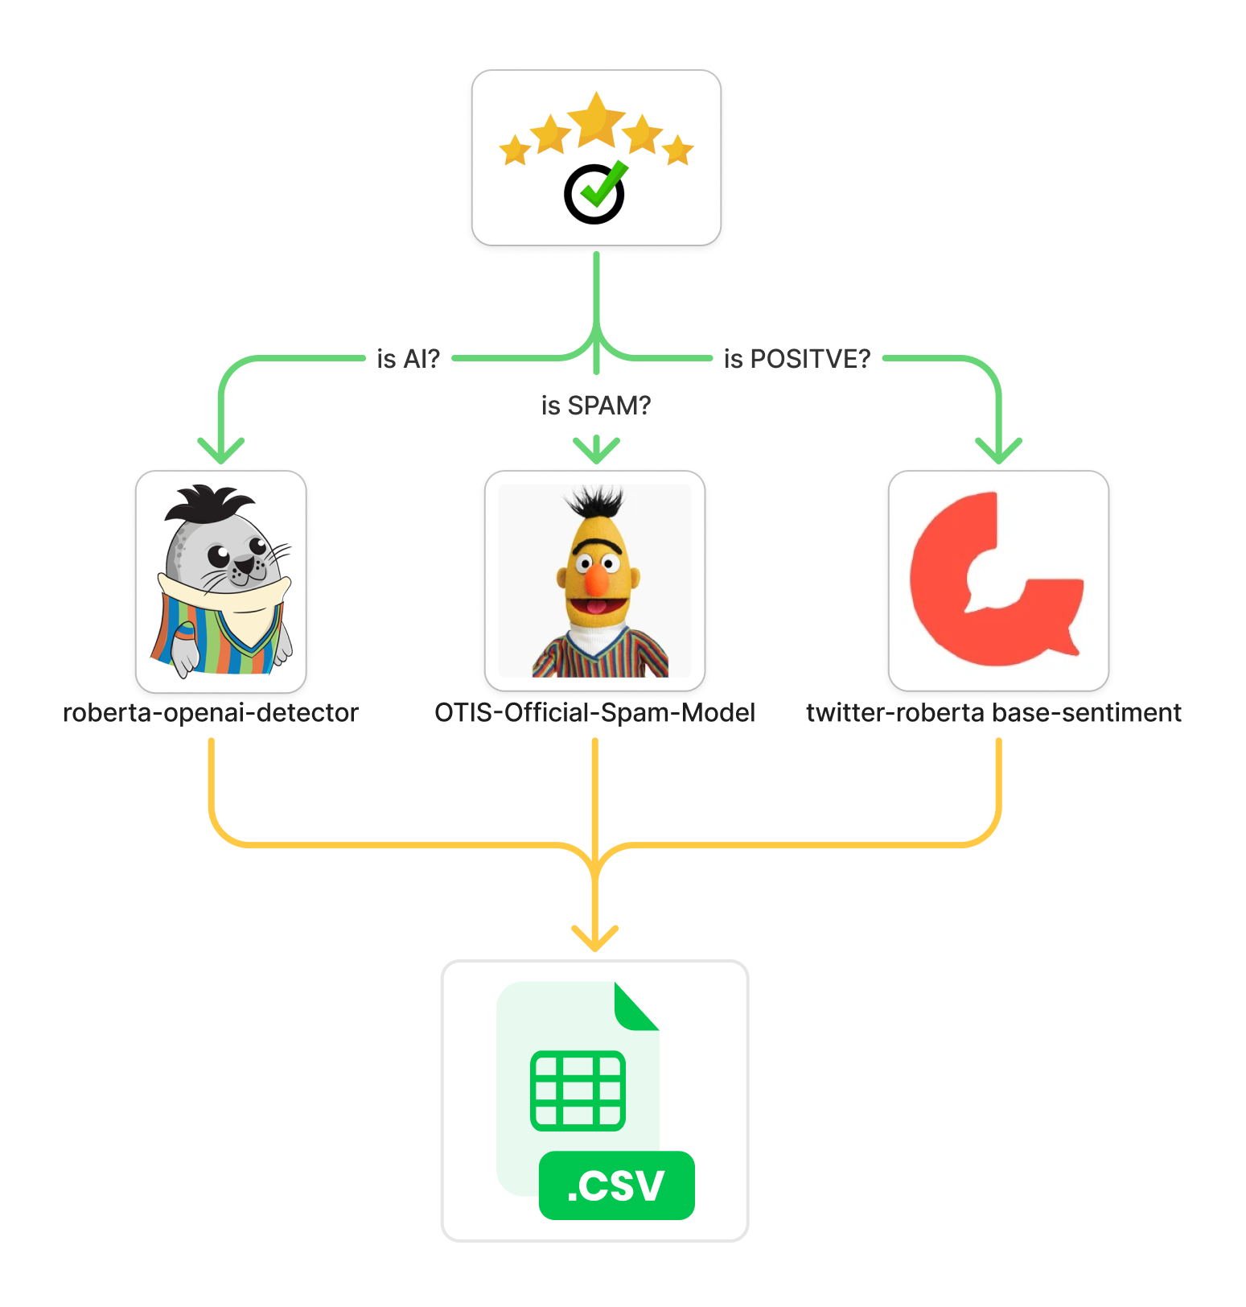
Architettura Analisi Sentimenti
Moduli principali
openai-community/roberta-base-openai-detector → bot/no_bot
cardiffnlp/twitter-roberta-base-sentiment → negative/neutral/positive
OTIS spam model → spam/no_spam
Scelte tecniche
Truncation a 512 token, inferenza in batch.
Ottimizzazione batch
Ordinamento dei testi per lunghezza per migliorare efficienza del padding.

Slide 16
Risultati Analisi Sentimenti
◌
⇨
↗
⚠
Trend Atteso
Subjectivity
Bot e Spam
Implicazione
Differenze nella polarizzazione (fake più “spinte” su positivo o negativo, dataset-dependent)
Tende ad essere una feature debole/moderata: spesso distribuzioni sovrapposte, utile come segnale secondario.
Possono evidenziare cluster anomali (outlier e testi estremamente brevi/templati)
Sentiment e subjectivity non risolvono da soli il problema allora serve training dedicato

Slide 17
PCA Analysis (1/3)
T
R
R
S
Tecnica
Relazioni
Riduzione
Sintesi
La Principal Component Analysis (PCA) è una tecnica statistica multivariata che permette di analizzare più variabili contemporaneamente.
Studia le relazioni reciproche tra le variabili per identificare schemi e correlazioni nascoste.
Il suo obiettivo principale è la riduzione della dimensionalità, cioè semplificare i dati mantenendo l’informazione più rilevante.
In questo modo, è possibile descrivere dataset complessi usando un numero inferiore di variabili senza perdere informazioni significative.

Slide 18
PCA Analysis (2/3)
4
3
2
1
Informazione
Varianza
Le prime componenti contengono la maggior parte delle informazioni, mentre le successive descrivono variazioni sempre meno rilevanti.
Indipendenza
Trasformazione
Vengono ordinate in base alla varianza spiegata, che misura quanta informazione ciascuna componente cattura dal dataset.
La PCA trasforma le variabili originali in un nuovo insieme di componenti principali, ottenute come combinazioni lineari delle variabili iniziali.
Le componenti principali sono ortogonali, cioè statisticamente indipendenti tra loro.

Slide 19
PCA Analysis (3/3)
5
6
7
Esplorazione
8
La PCA è utile per l’esplorazione dei dati, aiutando a individuare strutture latenti e pattern nascosti.
Pre-elaborazione
Nella pre-elaborazione, riduce la ridondanza e il rumore informativo, rendendo i dati più puliti e interpretabili.
Visualizzazione
Per la visualizzazione, consente di rappresentare dataset complessi in spazi a bassa dimensionalità.
Efficienza
Migliora l’efficienza delle analisi successive, facilitando la comprensione e l’interpretazione dei dati.

Slide 20
Modelli Addestrati PCA
1. Obiettivo e razionale
Affiancare ai modelli testuali un approccio classico basato su feature numeriche, riducendo dimensionalità e ridondanza e definendo un baseline quantitativo indipendente dal testo.
2. Preprocessing e PCA
Costruzione di un dataset ML-ready tramite selezione delle sole feature numeriche, imputazione con mediana, standardizzazione e applicazione della PCA (95% di varianza spiegata), ottenendo componenti PC1…PC175.
3. Modelli addestrati
Addestramento di una Logistic Regression e di un MLPClassifier nello spazio latente, integrati con PowerTransformer per stabilizzare le distribuzioni.
4. Sbilanciamento e ottimizzazione
Gestione dello sbilanciamento con strategie original / undersample / oversample e ottimizzazione degli iperparametri tramite RandomizedSearchCV, usando F1 macro come metrica.

Slide 21

Risultati Analisi PCA (1/2)
L’integrazione della Principal Component Analysis è finalizzata alla costruzione di un dataset ML-ready, in grado di bilanciare ricchezza informativa e sintesi computazionale.
Il processo inizia con la selezione delle sole feature numeriche, escludendo identificativi e testi grezzi, così da concentrare l’analisi sulla struttura quantitativa dei dati.
Prima della decomposizione, viene svolta una fase di data preparation, in cui i valori mancanti sono imputati tramite mediana e le feature vengono successivamente standardizzate.
La standardizzazione rappresenta un requisito essenziale per la PCA, poiché garantisce che tutte le variabili contribuiscano alla varianza totale su una scala comune.

Slide 22
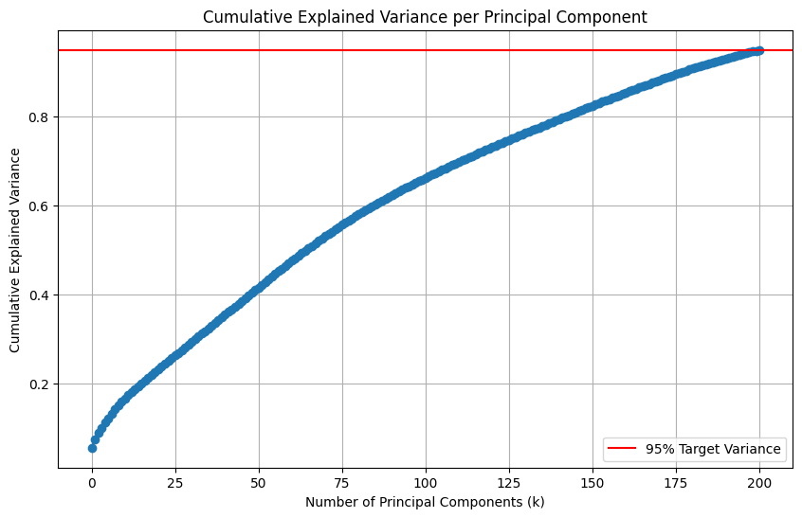
Risultati Analisi PCA (2/2)
L’informazione risulta distribuita su molte variabili, senza pochi indicatori dominanti.
È stata adottata una soglia del 95% di varianza spiegata come compromesso tra sintesi e completezza.
Tale soglia richiede il mantenimento di circa 175–200 componenti principali, riducendo la dimensionalità senza perdita significativa di informazione.
Lo spazio latente di componenti ortogonali riduce la complessità computazionale, elimina la multicollinearità e migliora la stabilità dei modelli di Machine Learning.

Slide 23
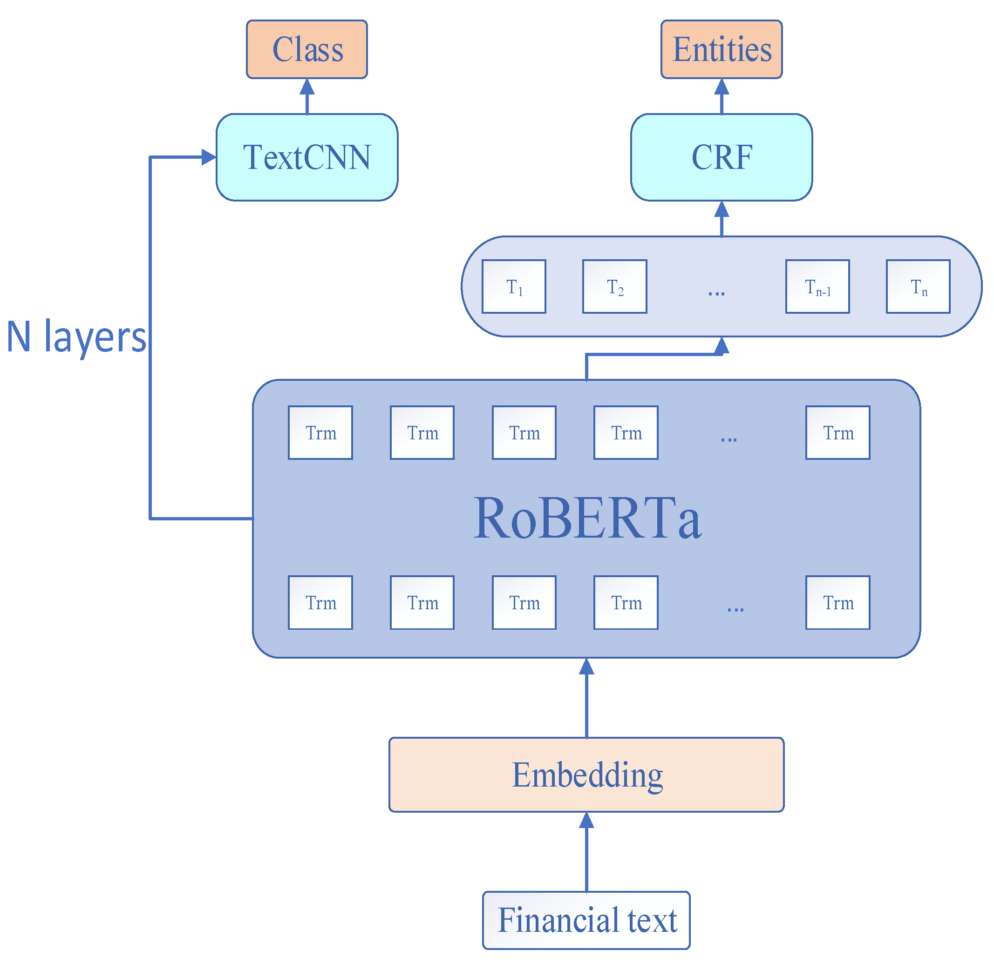

Architettura Transformer (1/2)
DistilRoBERTa Versione compressa di RoBERTa: mantiene la stessa logica encoder-only Transformer ma con meno strati e parametri, quindi è più veloce e leggera, può perdere capacità di modellare segnali rari o dipendenze più sottili nel testo.

Slide 24
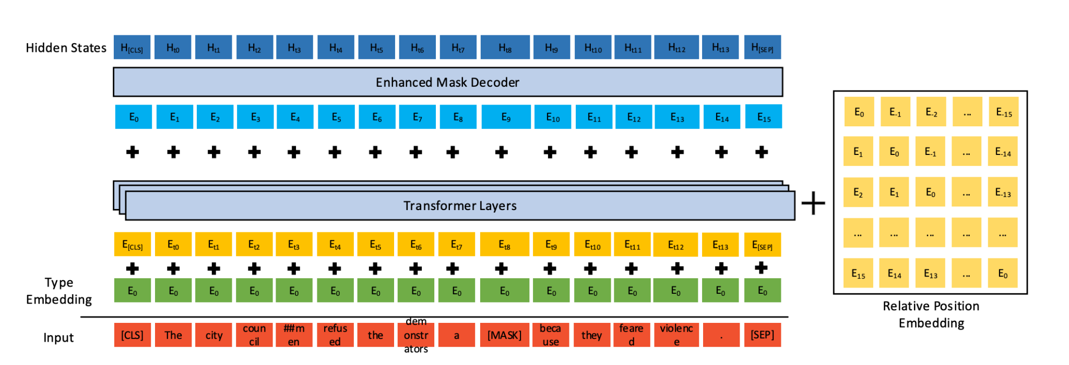
Architettura Transformer (2/2)
DeBERTa-v3-xsmall Introduce una rappresentazione più ricca grazie alla separazione tra content, embeddings e position embeddings e a un meccanismo di attenzione “disentangled”. Questo design, tende a migliorare la qualità delle rappresentazioni contestuali e la sensibilità a indizi linguistici più fini, che in un task come fake review detection possono essere decisivi per differenziare testi “plausibili” ma costruiti.

Slide 25

Feature testuali
Nel training dei modelli Transformer la feature principale è il testo stesso: non si costruiscono manualmente vettori linguistici, ma si lascia al backbone il compito di apprendere pattern discriminanti tramite rappresentazioni contestuali.
La pipeline parte da review pulite e coerenti con la rimozione di record incompleti successivamente la tokenizzazione trasforma ogni review in sequenze di token subword, con troncamento a 512.
In output, oltre alla classe predetta, viene conservato un valore di confidence (score del classificatore) che è utile per analisi successive (es. ordinamento, scelta di soglie operative), soprattutto quando il sistema verrà applicato a un dataset “reale” come Inside Airbnb Napoli.

Slide 26
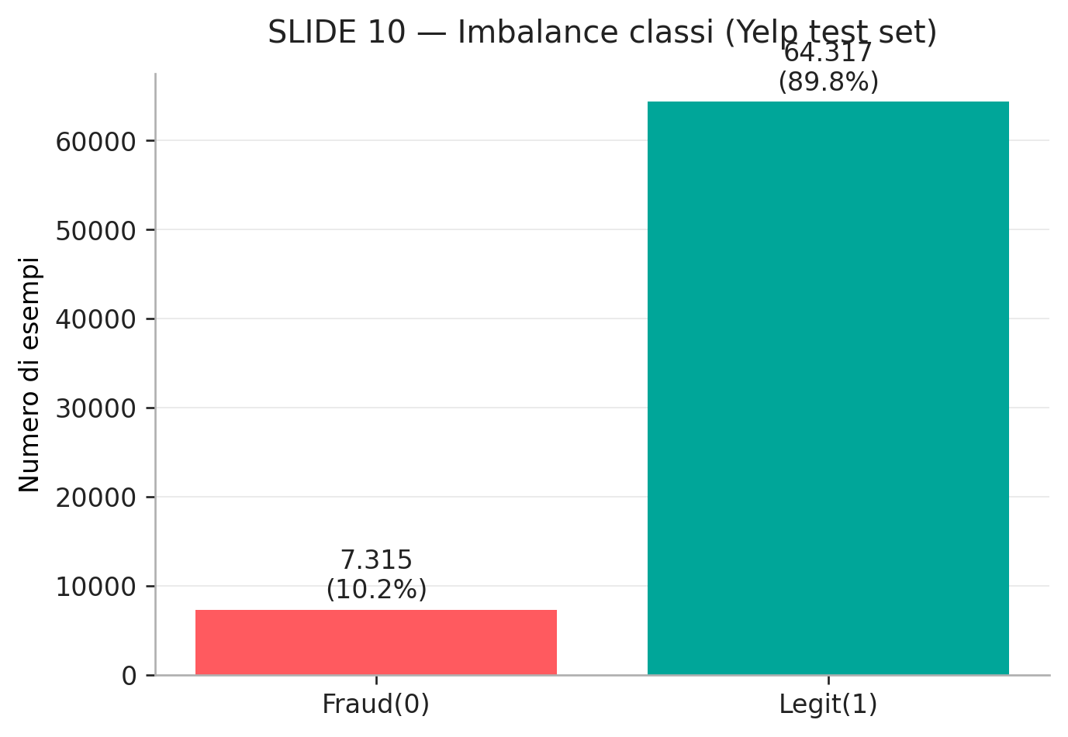
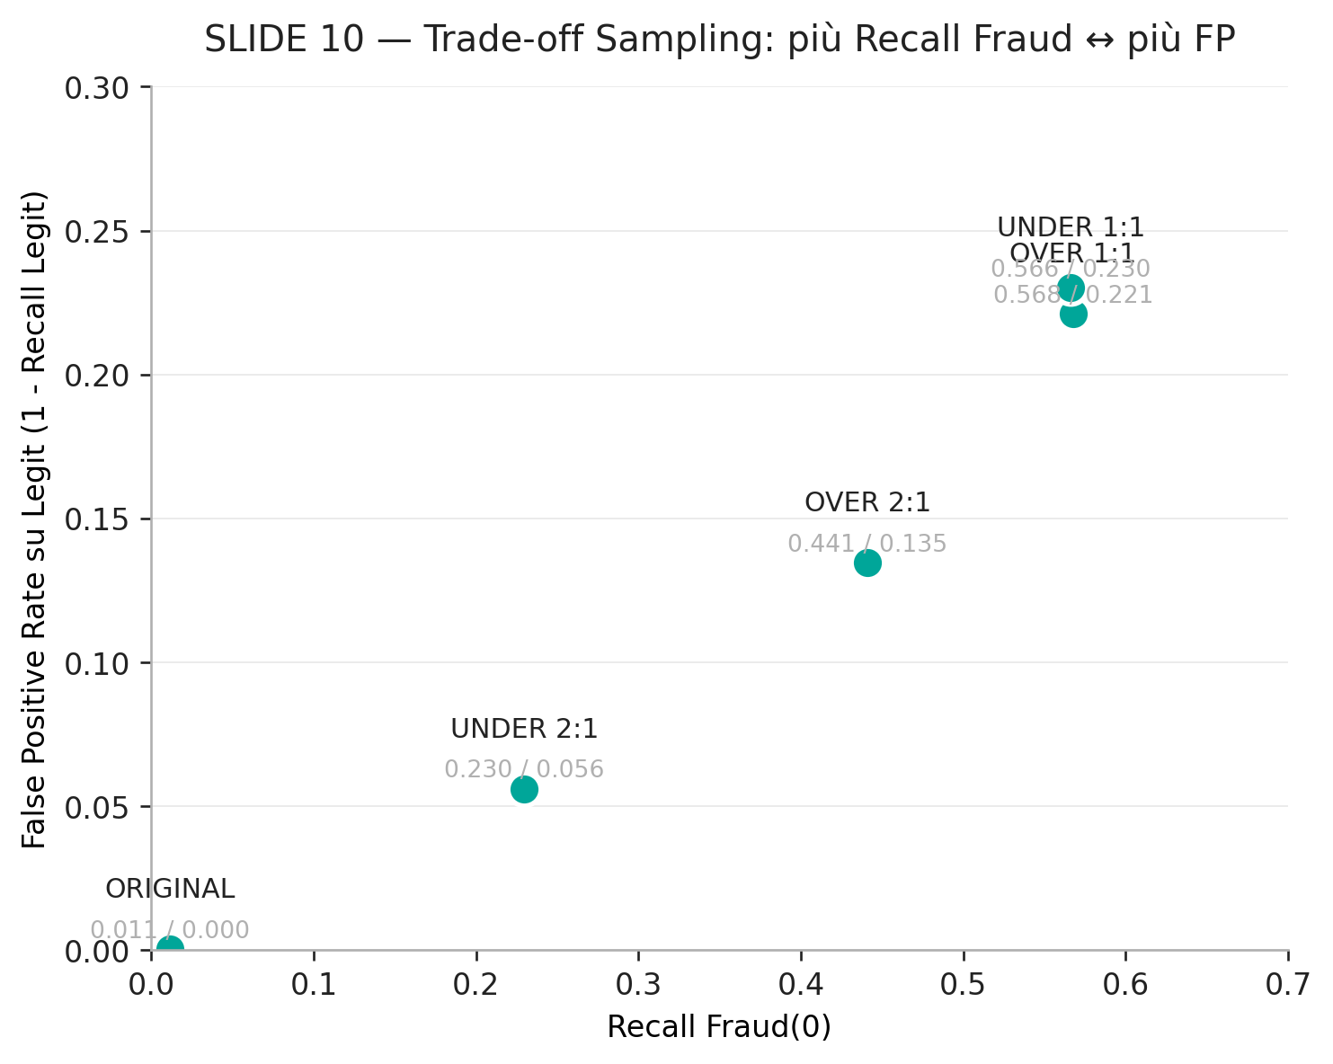
Problema del Sampling
1
Accuracy alta, ma il modello predice quasi sempre Legit: Recall Fraud molto basso (molte fake non intercettate).
Baseline
2
Riduce Legit nel train (es. 2:1, 1:1): aumenta Recall Fraud, ma può perdere informazione sulla classe maggioritaria.
Undersampling
3
Aumenta Fraud nel train cresce la sensibilità alle fake, ma cresce il rischio di falsi positivi e overfitting.
Oversampling

Slide 27
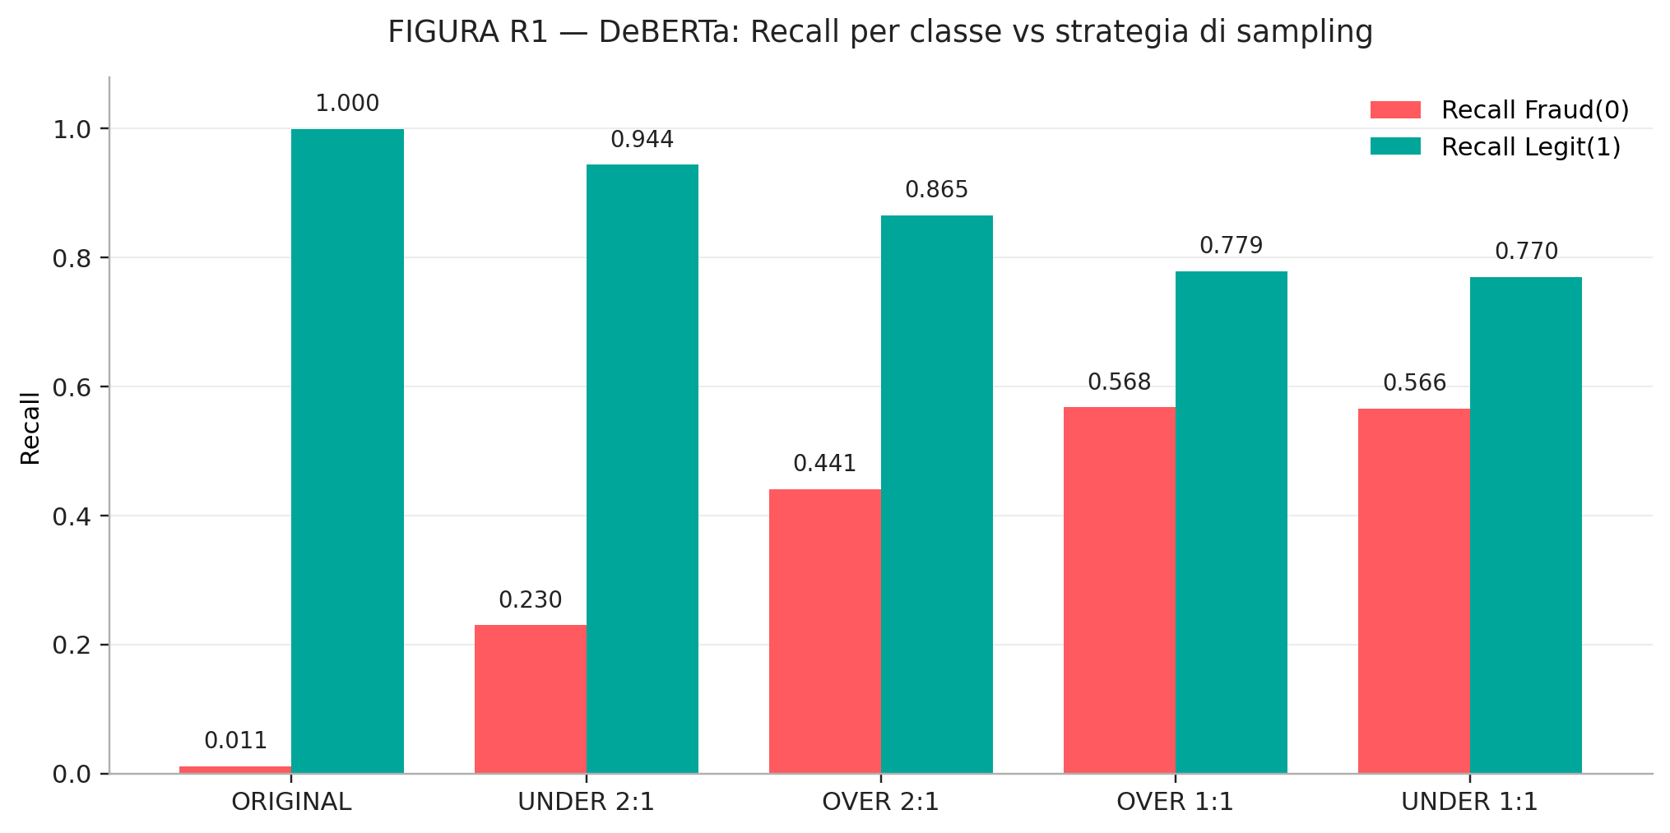
Risultati Deberta (1/5)
Recall Fraud cresce da ~0.01 (original) a valori > 0.56 (1:1), ma cala l’accuracy cambiando soprattutto l’operating point (FP/FN).

Slide 28
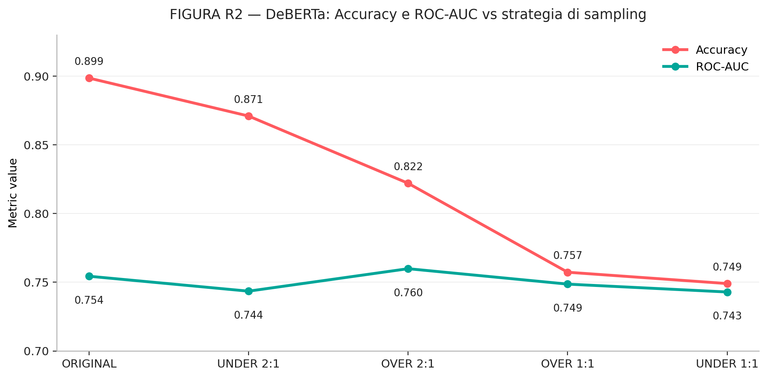
Risultati Deberta (2/5)
DeBERTa mostra ROC-AUC relativamente stabile tra configurazioni mentre l’accuratezza sulla classe maggioritaria peggiora se vengono applicate tecniche di over/under sampling

Slide 29
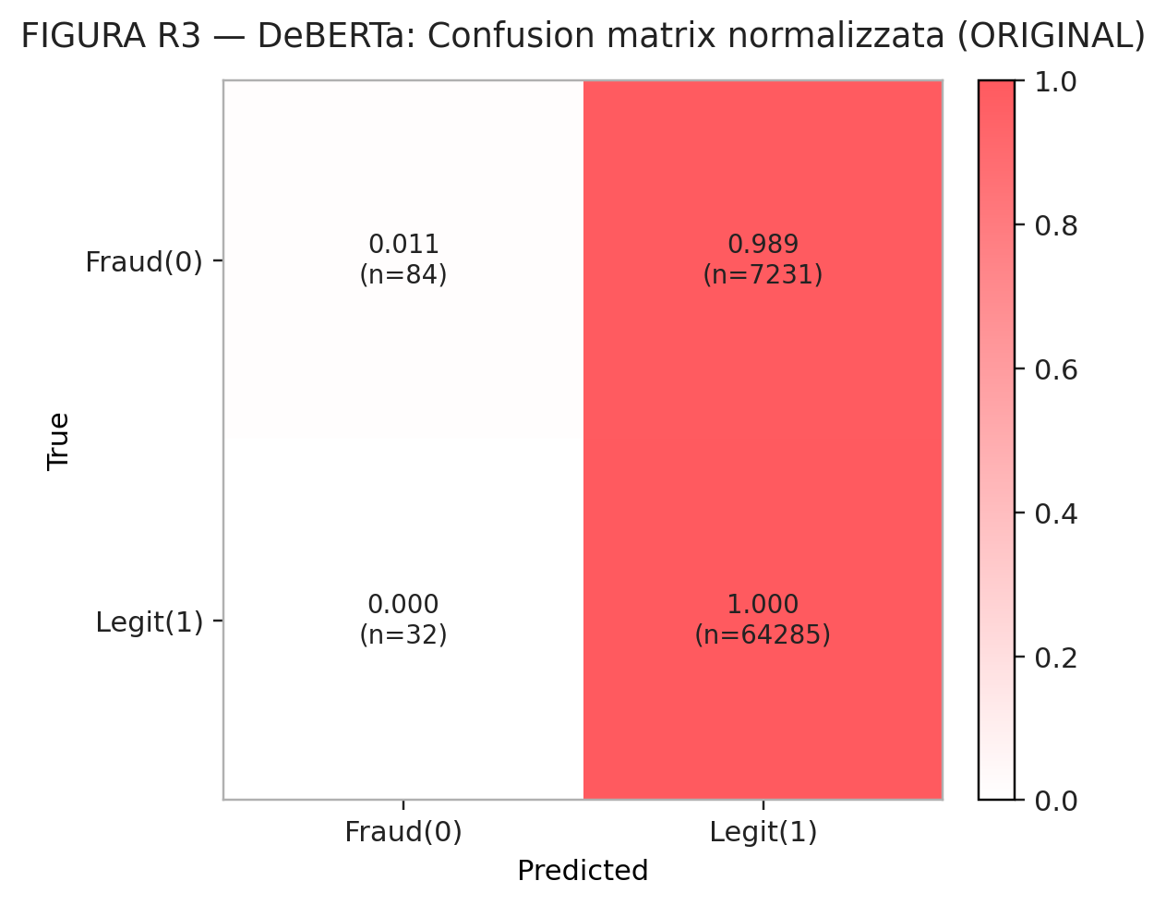
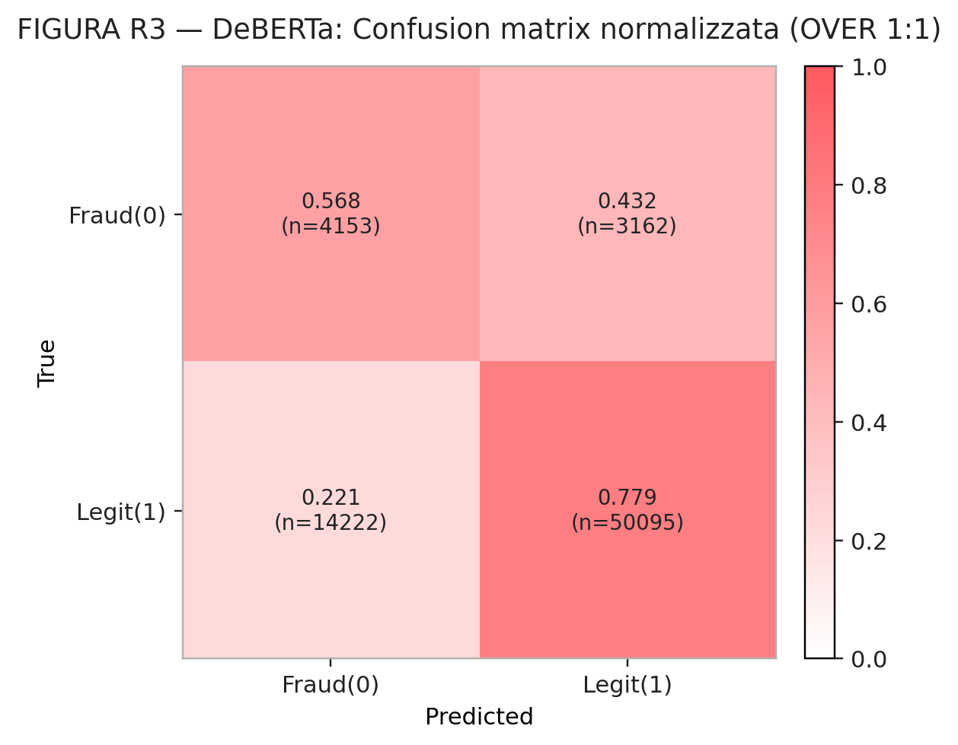
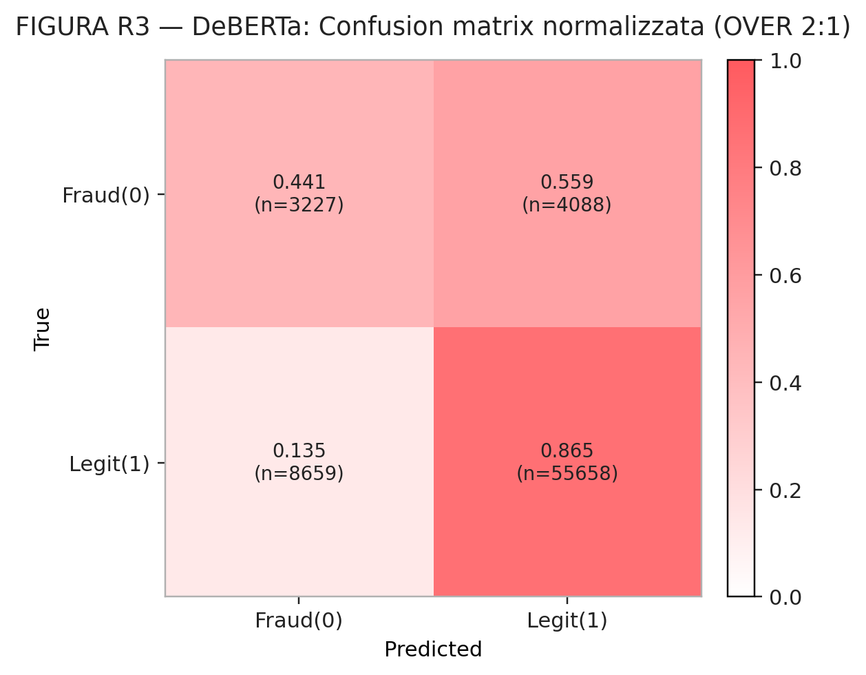
Risultati Deberta (3/5)
Le matrici di confusione evidenziano lo spostamento da “quasi tutto Legit” a maggiore sensibilità Fraud. L’incremento di recall Fraud implica aumento di falsi positivi è necessario quindi scegliere il modello in base al contesto applicativo.

Slide 30
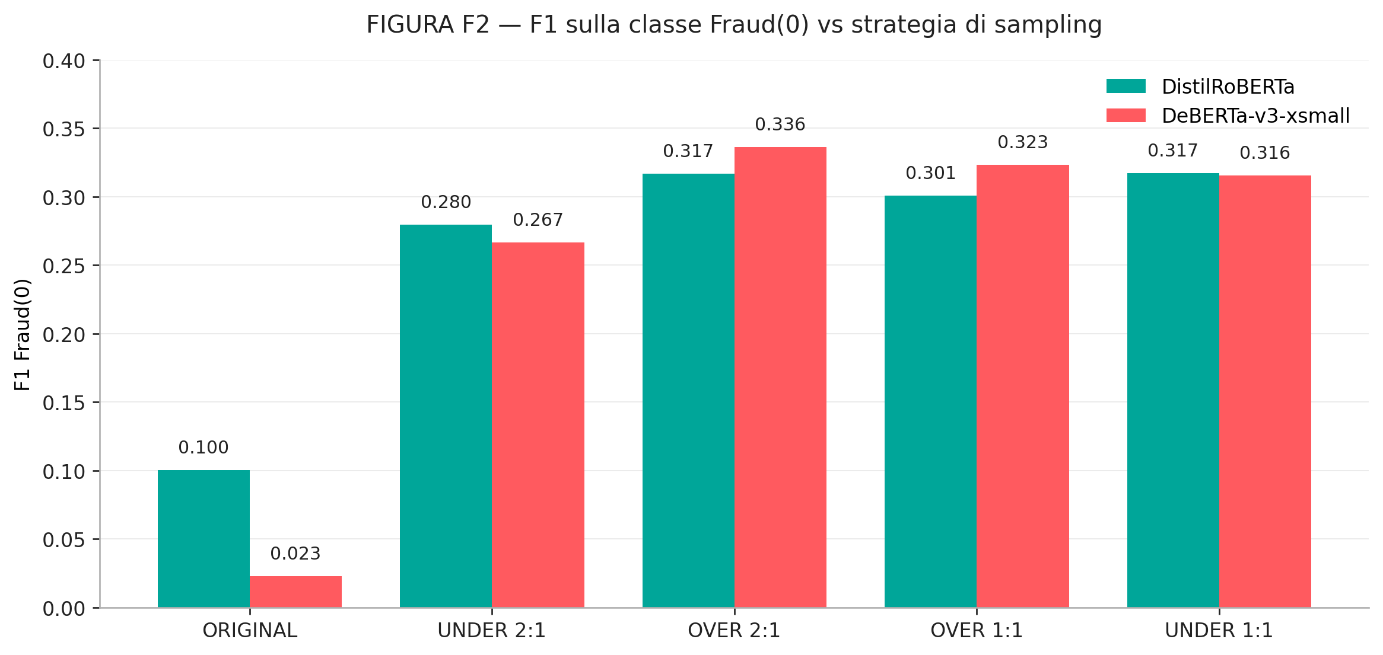
Risultati Deberta (4/5)
F1 Fake: utile per sintetizzare il trade-off; da leggere insieme a F1 Legit per evitare “ottimismo” sulla classe maggioritaria.

Slide 31
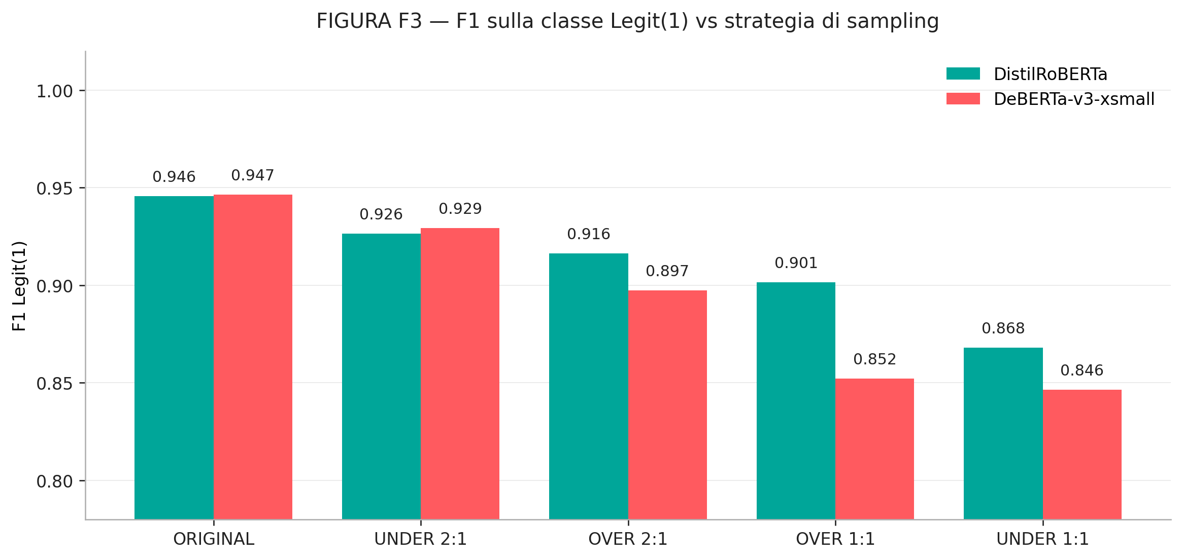
Risultati Deberta (5/5)
F1 Legit: utile per sintetizzare il trade-off; da leggere insieme a F1 Fake per evitare “ottimismo” sulla classe maggioritaria.

Slide 32


MongoDB
Ruolo nel Sistema
Database NoSQL orientato ai documenti, utilizzato per l'archiviazione dei risultati della pipeline di IA e dei metadati.
Vantaggi
Flessibilità: Gestisce dati semi-strutturati (punteggi di affidabilità, coordinate geografiche, testi) senza schemi rigidi.
Eterogeneità: Adatto alla variabilità dei dati provenienti da fonti come Inside Airbnb.
Funzione nel sistema
Supporta la gestione dinamica delle informazioni che devono essere visualizzate sulla mappa del frontend.

Slide 33

FastAPI
Ruolo nel Sistema
Framework Python per lo sviluppo di REST API ad alte prestazioni.
Vantaggi
Supporto nativo alle operazioni asincrone.
Validazione automatica dei dati.
Integrazione fluida con l'ecosistema Python (PyTorch, Hugging Face).
Funzione nel sistema
Agisce da ponte tra il database MongoDB e il frontend in Flutter, esponendo i livelli di affidabilità calcolati e i metadati geografici in modo sicuro e strutturato.

Slide 34



Flutter
L’interfaccia è sviluppata con il framework Flutter per garantire una navigazione fluida e intuitiva.
Il sistema comunica in modo asincrono con il backend via FastAPI, trasformando analisi complesse in informazioni accessibili

Slide 35
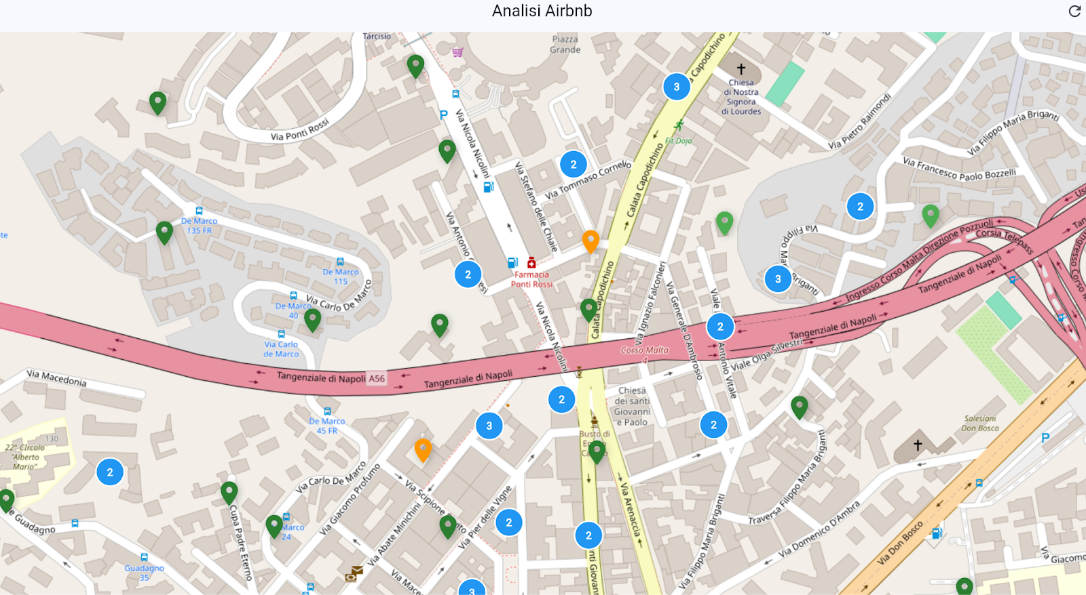
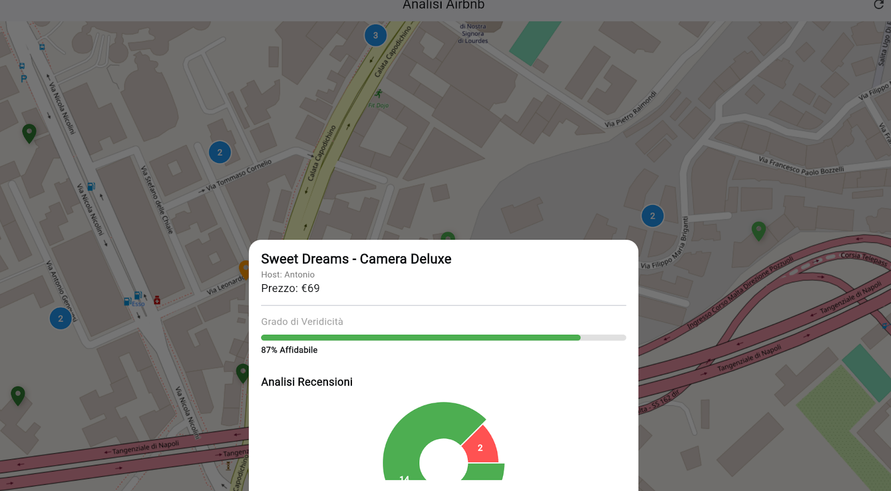
Demo
Notes:
una mappa geospaziale di Napoli dove le strutture sono mappate tramite indicatori cromatici (dal verde al rosso). Il colore non rappresenta il gradimento degli utenti, ma il livello di affidabilità calcolato dai modelli, rendendo immediata l'identificazione di possibili anomalie.
Per ogni annuncio è disponibile una sintesi dettagliata che espone l'Indice di Affidabilità percentuale, la scomposizione del Sentiment (positivo, negativo, neutro) e specifici segnali di allerta derivati dai modelli di Bot-Detection.

Slide 36
Insegnamenti appresi
1
Abbiamo imparato che per trovare le recensioni false non basta un solo strumento,
ma serve unire statistica, intelligenza artificiale e mappe geografiche.
I modelli moderni come DeBERTa sono i più bravi a capire il significato delle parole.
2
Abbiamo capito che la sfida tecnica più grande è lo sbilanciamento dei dati.
Se ci sono troppe recensioni vere, l’AI impara male; per questo è fondamentale usare tecniche per "aiutarla" a riconoscere quelle false.
3
Abbiamo appreso che un’analisi dei dati è utile solo se chiunque può capirla. Usare una mappa interattiva trasforma calcoli molto complessi in un aiuto concreto e immediato per l'utente.

Slide 37




Grazie!
https://github.com/Valeferr/trasite
https://github.com/EdgeResearch/IDA_Trasite

